Slide 1
Reglamento del
Aprendiz
Acuerdo 00007 de 2012

Slide 2





Capítulo 2. Derechos del Aprendiz
<
Inducción
Servicios de Bienestar
Expresar las propias ideas dentro del respeto
Ser certificado
Orientación / Asesoría académica y actitudinal
Carnet
Estímulos e incentivos
Información modalidades etapa productiva
Trato digno y respetuoso
Ser evaluado objetiva e integralmente
Solicitar revisión de las evaluaciones si no está de acuerdo con el resultado
Calidad Académica

Slide 3




Capítulo 3. Deberes del Aprendiz
◆ Realizar proceso
de Contrato de
aprendizaje por SGVA
◆ Usar uniforme
◆ Cumplir con todas las actividades
aprendizaje y complementarias
◆ Actualizar datos y realizar
novedades (Retiro, aplazamiento,
traslado y reingreso)
◆ Seleccionar etapa productiva
◆ Respetar los derechos ajenos
◆ Uso adecuado de los ambientes y
de las redes sociales
◆ Velar por un ambiente sano
◆ No cometer delitos informáticos
◆ Respetar derechos de
autor

Slide 4




Capitulo 3. Deberes del Aprendiz
Servicio Nacional de Aprendizaje
◆ Honestidad
◆ Respeto
◆ Responsabilidad
◆ Justicia
◆ Compañerismo
◆ Solidaridad
◆ Dignidad
◆ Integridad
◆ Intimidad
◆ Mantener orden y aseo, y responder
por daños
◆ Portar el carné y uniforme
decorosamente dentro y fuera del
centro
◆ Actuar con principios y valores
de convivencia
◆ Verificar condiciones del contrato
de aprendizaje
◆ Informar irregularidades que
comprometan al SENA
◆ Conocer y acatar el reglamento
y manual de convivencia
◆ Aseo personal y hablar
con respeto
◆ Suscribir el acta de compromiso
en la matrícula

Slide 5

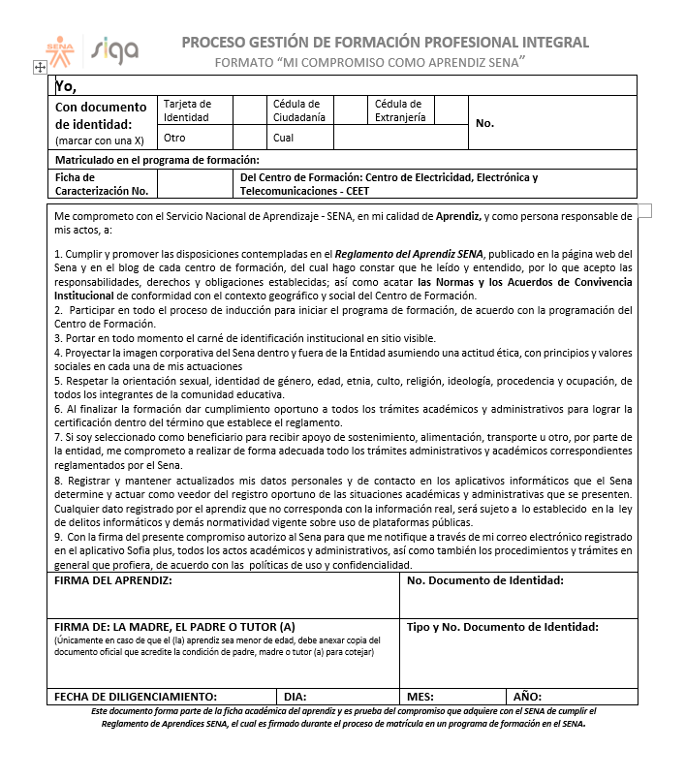
Capítulo 3. Deberes del Aprendiz
Servicio Nacional de Aprendizaje
Compromiso como
Aprendiz SENA

Slide 6

Capítulo 4. Prohibiciones
Hurtar, estafar, suplantar identidad, abuso de confianza, amenazar, sobornar, agredir a los integrantes de la comunidad, cometer delitos informáticos, revelar información confidencial, mal intencionada, violenta, pornográfica, insultos o agresiones por canales de comunicación, adulterar o falsificar documentos del Sena o para el Ingreso o para obtener apoyos, acoso, maltrato, tener conductas o propuestas inmorales; portar armas, alucinógenos, alcohol o líquidos peligrosos.

Slide 7

Capítulo 4. Prohibiciones
Incumplir actividades de aprendizaje, plagio, impedir el ingreso al Centro, sabotear actividades, distribuir y/o elaborar panfletos, contribuir al desorden; dañar las instalaciones y equipos, no usar debidamente el uniforme; practicar o propiciar juegos de azar.
Servicio Nacional de Aprendizaje
No presentarse a entrevistas, firmar contrato de aprendizaje sin visto bueno del Sena, cometer faltas en la empresa en el desarrollo del contrato de aprendizaje, terminar unilateralmente el contrato, realizar procesos de selección fuera de la plataforma SGVA.

Slide 8


Capítulo 5. Desarrollo de la etapa productiva
Permite Consolidar habilidades, competencias, destrezas, actitudes y valores del aprendiz en el programa para el cual fue formado.
¡En ella se practica y aplica lo aprendido!
Proyecto
Productivo
Vinculación
Laboral
Unidad productiva familiar
Alternativas etapa productiva
Monitorias
Pasantías
Contrato de
aprendizaje

Slide 9




Capítulo 6. Gestión Administrativa
3
4
1. Retiro voluntario: debe realizar una carta, la solicitud por Sofia plus y radicar el oficio presencial en el centro de formación o virtual.
Mínimo debe haberse cursado un trimestre para realizar:
2. Traslado de jornada, de centro en la misma línea tecnológica , estar a paz y salvo, sin condicionamientos y hacer la solicitud ante el centro de Formación.
3. Aplazamiento por: incapacidad médica, licencia de maternidad, servicio militar, problemas de seguridad, calamidad doméstica, debidamente demostrado. Máximo se le darán 6 meses, igualmente, debe realizar una carta, la solicitud por Sofia plus y radicar presencial o virtual el oficio con soportes.
4. Reintegro para reanudar su proceso de formación, que se da si hay disponibilidad de cupo. Debe realizar una carta y radicar el oficio presencial en el centro de formación o virtual.
2
1
Pasos para solicitar tramite, Articulo 21.
Notes:
Imagen con logo de mipg y control interno

Slide 10

Capítulo 7. Proceso de formación, incumplimiento
y deserción.
<
<
<
Incumplimiento justificado:
El incumplimiento de evidencias o participación en actividades, que son justificadas por el aprendiz al instructor dentro de los dos días hábiles siguientes. Incapacidad x 20 días dará a lugar Aplazamiento
Incumplimiento injustificado:
El incumplimiento de evidencias o participación en actividades, que no son justificadas por el aprendiz al instructor dentro de los dos días hábiles siguientes.
Revisión de resultados de aprendizaje:
Segundo evaluador si el aprendiz está en desacuerdo con la evaluación emitida por su instructor. (revisar Articulo 22 Numeral 3 para hacer la solicitud).
Deserción:
Proceso que se da por tres fallas seguidas o por no presentarse luego del plazo de aplazamiento o por pasar 2 años luego de terminar la etapa lectiva y no presentar documentación de la etapa productiva.

Slide 11




Capítulo 8. Faltas académicas y
disciplinarias
FALTAS: Aquellas acciones u omisiones que alteran el normal desarrollo de la formación, la convivencia, el desempeño académico del aprendiz, que originan SANCIÓN.
Servicio Nacional de Aprendizaje
Académicas:
Que se refieren a la apropiación y transferencia del conocimiento.
Disciplinarias:
Que se refieren a factores comportamentales, actitudinales o sociales.
Clasificación:
Leves, Graves y Gravísimas.
Criterios para calificarla:
Daños causados, grado de participación, antecedentes, rendimiento, confesión de la falta, restitución voluntaria.

Slide 12


Capítulo 9. Medidas formativas y
Sanciones. (Debido proceso)
Servicio Nacional de Aprendizaje
Es toda aquella acción que busca generar cambios de conducta en aquel aprendiz que ha contrariado el orden académico o disciplinario.
Llamado de atención verbal.
Plan de mejoramiento académico.
Plan de mejoramiento disciplinario.
03

Slide 13

Capítulo 9. Medidas formativas y
Sanciones. (Debido proceso)
Servicio Nacional de Aprendizaje
Sanciones:
Ejemplos:
Llamado de atención escrito.
Condicionamiento de matrícula.
Cancelación de matrícula.
Por faltas académicas o disciplinarias, que se registran en el Sistema de Gestión y si hay contrato de aprendizaje se avisa a la empresa.

Slide 14

Capítulo 10. Procedimiento para la aplicación de
sanciones.
3. Comunicación al Aprendiz: Dentro de los tres días hábiles siguientes a la queja, mediante oficio donde se presenta el motivo, tipo de falta, y solicitud de descargos. Tal oficio también lo reciben los miembros del Comité de Evaluación.
4. Acto sancionatorio: Se le notifica al aprendiz presencialmente, citándolo mediante correo. Se debe presentar dentro de los 5 días hábiles siguientes a esta citación.
Recurso de reposición contra el acto académico: Tiene diez (10) días hábiles una vez ha sido notificado de la sanción. Revisado el caso se le dará la decisión.
Servicio Nacional de Aprendizaje
1. Interpone queja ante Coordinación Académica: Fecha, descripción, pruebas, e-mail y firma.
2. Se desarrollará Comité de evaluación y seguimiento: Se reúne mensualmente y tiene en sus manos todo el expediente del caso. En él tienen voto y participan: Coordinador Académico, instructor, funcionario de Bienestar y Aprendiz representante.
Además, para los casos de etapa productiva asiste encargado Contrato de Aprendizaje. La decisión tomada se le pasa como recomendación al Subdirector.
03

Slide 15

Capítulo 11. De la representación
de los aprendices Elección representantes
Capítulo 12. De la representatividad
De los voceros de programa (Art. 46-47)
Servicio Nacional de Aprendizaje
Ser postulados por los aprendices
Promover la participación de los aprendices en todas las actividades.
Compromisos de velar por la adecuada formación, por la educación ciudadana, la fraternidad y solidaridad, el cuidado del medio ambiente.
Participar en Reuniones citadas por las instancias del Centro.
Promover el ejercicio y apropiación del presente Reglamento.
Participar en comités de Evaluación y seguimiento
La elección o revocatoria quedará consignada por acta
Pueden ser relevados por incumplimientos académicos o disciplinarios

